Slide 1


数字基带传输系统
计算机与通信工程学院/物联网工程专业/李志华

Slide 2

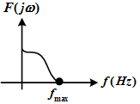



数字基带信号及其频谱
数字基带信号
频谱从零或很低的频率开始，占据一定宽度的信号。
数字基带传输系统
直接在信道中传输数字基带信号的通信系统。

Slide 3
目录
1
数字基带信号的频谱、波形与码型
2
数字基带系统的码间串扰及其消除方法
3
数字基带传输系统的抗噪声性能
4
眼图、部分响应和时域均衡

Slide 4
1
数字基带信号的频谱、波形与码型

Slide 5

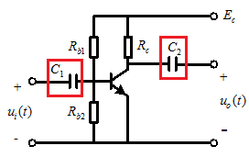
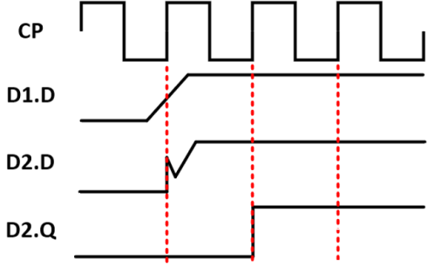

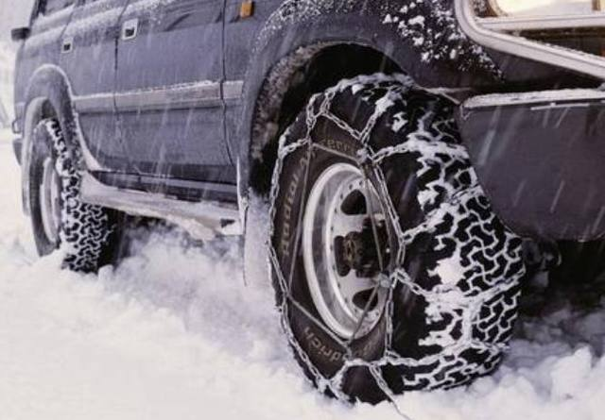
数字基带信号的频谱
车太宽则很难停进车位
直流分量很难通过电容
接收端要能区分各个码元
分析数字基带信号频谱
频带宽度、直流分量、定时分量
适应信道

Slide 6
基带信号是随机信号，需用功率谱描述其频谱特性：
为什么是随机信号？
连续谱
离散谱(可能不存在)

Slide 7
直流分量：
定时分量：
带 宽：

Slide 8
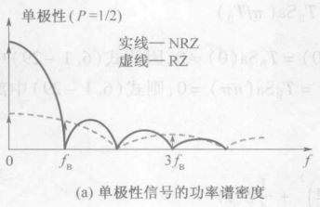
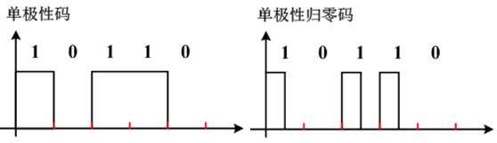
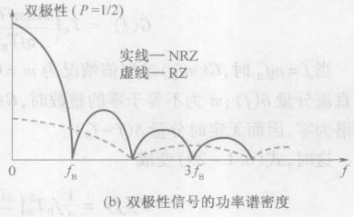
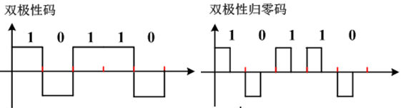

Slide 9
具体的基带系统的频谱取决于信号所使用的波形和码型
对基带系统的波形和码型进行设计：
1.不含直流且低频分量尽量少 2.含有丰富的定时信息
3.功率谱主瓣尽量窄 4.具有一定的检错能力
5.编译码电路简单

Slide 10
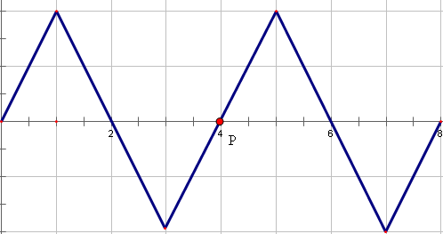
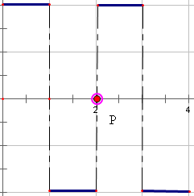
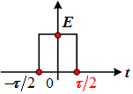
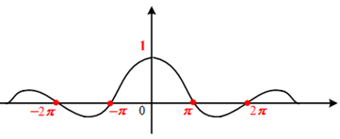
数字基带信号的波形与码型
波 形
波形能影响频谱

Slide 11

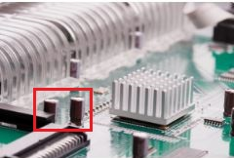
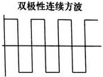
码 型
有直流分量
码型能影响频谱
无直流分量

Slide 12




Slide 13
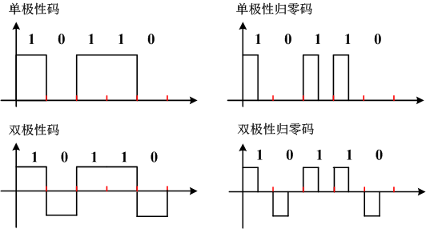
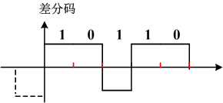

Slide 14
含有较为丰富的低频分量、直流分量，一般用在计算机内部或短距离传输

Slide 15
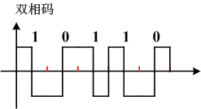
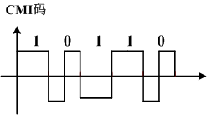
(曼彻斯特码)
优点：没有直流分量、定时信息丰富
缺点：带宽加倍，频带利用率低
优点：定时信息丰富、有一定检错能力(10禁用码组)

Slide 16
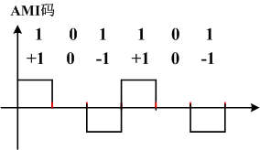
(传号交替反转码)
优点：没有直流分量、低频和高频分量少
编译码电路简单，有一定检错能力
缺点：连0较长时难以提取定时信息

Slide 17
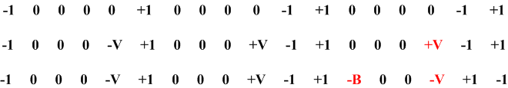
1
2
3
HDB3码
0000➔000V
000V➔B00V
B的极性
也要交替
连0数小于4时按AMI规则编码，大于4时分组且V与前一个非0码极性相同
相邻V码极性交替，条件不符用B代替且B与V极性一致

Slide 18
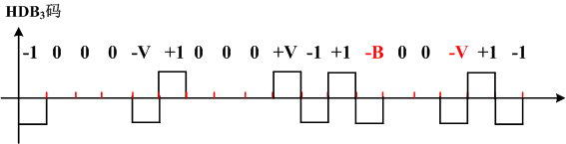
已知信息代码为100000000011，求相应的AMI码和HDB3码？

Slide 19
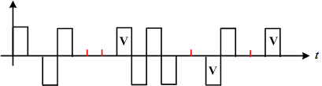
已知HDB3编码的波形如下图所示，求原始基带信息？
1 0 1 1 0 0 0 0 1 1 0 0 0 0 0 0 0 0

Slide 20
2
数字基带系统的码间串扰

Slide 21
数字基带系统的组成
码型已生成
失真和干扰
判断接收信号
生成合适的波形
滤除噪声
均衡信道特性

Slide 22
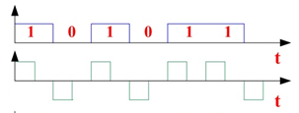




传输过程出现差错
为什么会出现误码？

Slide 23
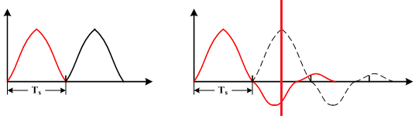
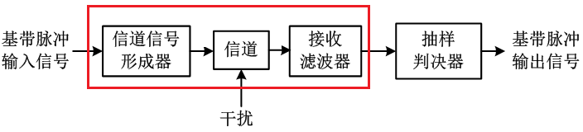
码间串扰
码间串扰
数字基带系统的总传输特性不理想使得码元变形、展宽而导致相互影响的现象。
误码
原因
噪 声

Slide 24
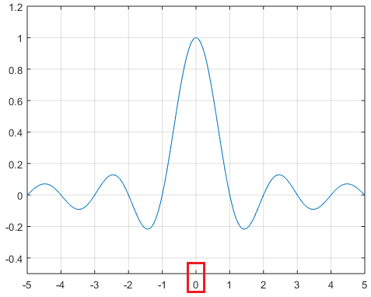
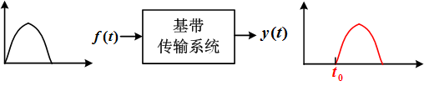
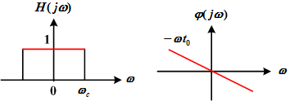
理想低通系统
能否物理实现？为什么？
会导致什么结果？

Slide 25
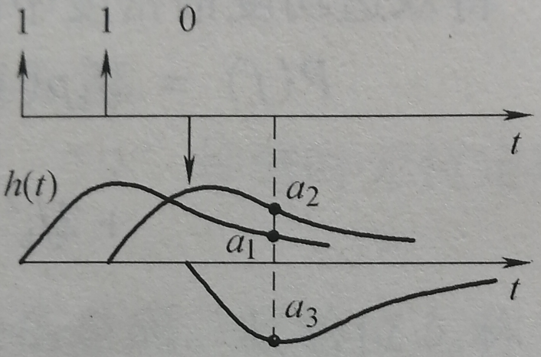
设输入信息
为冲激函数
发送滤波器最终决定信道的波形，输入只表示信息内容

Slide 27
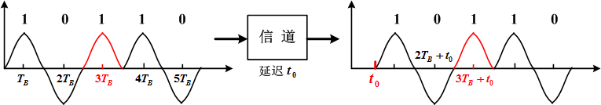
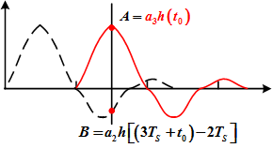
这个式子说明什么？
代表什么？
代表什么？

Slide 28
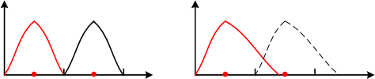
码间串扰的消除(设噪声为零)
串扰相互抵消行不通(串扰部分是随机变量)
快速衰减很难实现

Slide 29
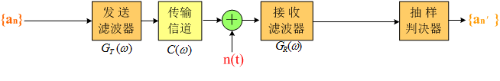
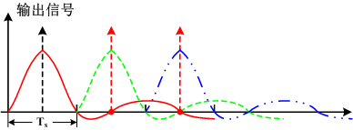
总传输特性的响应波形在各个码元的
抽样时刻正好为零则可消除码间串扰

Slide 30
的设计是关键(忽略时延)
我们的目的

Slide 31
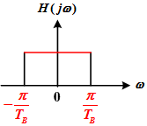
这个式子说明什么？
分段间隔等于码元速率
目标达到了吗？

Slide 32
消除码间串扰的频域条件(常数即可)
奈奎斯特第一准则
基带传输系统的总传输特性等效
为一个带宽为 的低通滤波器

Slide 34
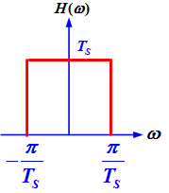
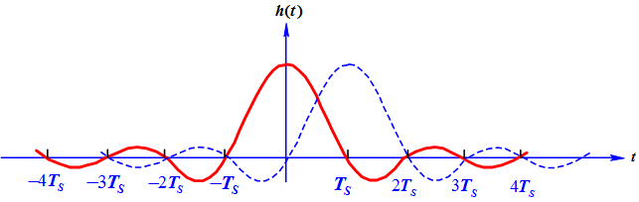
无码间串扰的实际基带系统设计
基带传输系统无码间串扰极限速率为奈奎斯特速率且极限频带利用率为2
奈奎斯特速率
基带系统的理想情况
奈奎斯特带宽

Slide 35
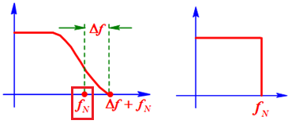
不可实现：非因果
拖尾大：对定时要求高
实际可行的滤波器：滚降特性
可以消除码间串扰
实际滤波器用
效率换可行性
滚降系数

Slide 36
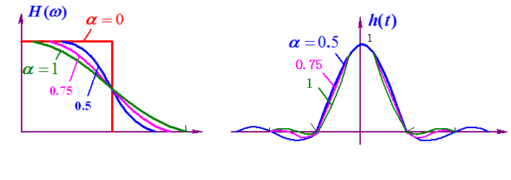
1.滚降系数越大越容易实现
2.滚降系数越大拖尾衰减越快
3.滚降系数越大效率越低
余弦滚降特性

Slide 37
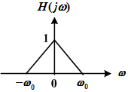
设某基带传输系统有如图所示的传输函数，当数字基带信号的传码率 时系统能否实现无码间串扰传输？
存在码间串扰

Slide 38
若低通型信道的带宽为2400Hz，在此信道上进行基带传输。当基带传输函数分别为理想低通、50%余弦滚降、100%余弦滚降时，无码间串扰的最高码速率及相应的频带利用率各为多少？

Slide 39
3
数字基带系统的抗噪声性能

Slide 40
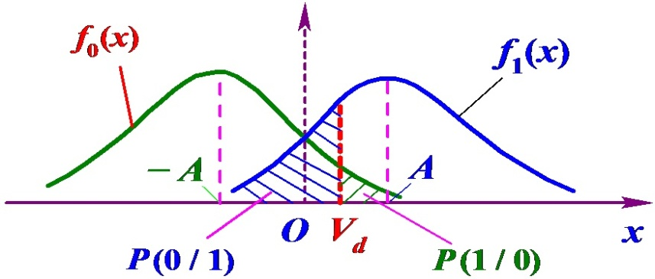
加性噪声使得数字系统传输的码元发生错误，
故抗噪声性能用系统的总误码率来衡量(设码
间串扰为零)。
以双极性信号为例：
概率密度函数平移
为判决电平，横轴表示抽样值
阴影部分面积对应错误的译码

Slide 41

总误码率：
总误码率与信号峰值和噪声均方根值有关
如何理解这个结论？

Slide 42
4
眼图、部分响应和时域均衡

Slide 43

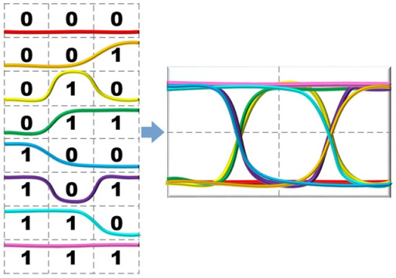
眼 图
利用示波器直观反映基带系统性能的方法。
滤波器
设计误差
存在码
间串扰
信道特性
的改变
张开大、端 正

Slide 44
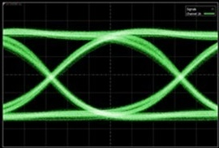
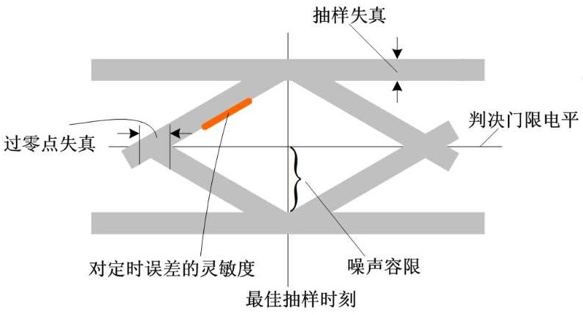
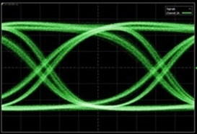
对数字基带传输系统性能的定性分析

Slide 45




作 业：
6.1
6.7
6.8
6.11
6.12

